Slide 1
CONFIDENCIAL
Proyecto IBK BdN
Modelo de sensibilidad

Slide 2

OFERTA RELEVANTE · MARCO METODOLÓGICO
La sensibilidad al precio se construye en tres capas: quién es el cliente, cuánto del negocio tenemos y a qué precio juega el mercado
CAPA 1
¿Quién es el cliente?
1
2
3
4
5
6
7
8
9
Mirada interna · Segmentación
Con la información propia de IBK identificamos patrones de comportamiento y construimos segmentos; de esos patrones inferimos el nivel de sensibilidad al precio de cada uno.
9 segmentos → 4 macroperfiles de negocio
Completada
Data IBK: comportamiento, vinculación, utilidad y transaccionalidad
CAPA 2
¿Cuánto de su negocio capturamos?
Oferta total
Oferta relevante · Share of Sales
El share of sales mide la posición de IBK dentro de cada segmento: de la oferta total, qué demanda se observó y cuánto desembolsó IBK frente a la competencia.
Demanda observada
Completada
Desembolsos IBK · éxito
el resto desembolsó con la competencia → fracaso
CAPA 3
¿A qué precio juega el mercado?
IBK
Mercado · Diferencia de tasas
Se incorpora cómo vienen las tasas de IBK frente al mercado y la competencia: la capa que completa la lectura de sensibilidad al precio.
Mercado
Δ tasas vs. competencia
A Revisar
2

Slide 3
PUNTO DE PARTIDA
El modelo de sensibilidad convierte la dirección del diagnóstico en la magnitud de cada propuesta de tasa
PASO 1 · LISTO
PASO 2 · HOY
PASO 3 · SIGUIENTE
Diagnóstico por apertura
Modelo de sensibilidad
Propuestas
Share relevante, TEA de oferta, de desembolso y de la competencia por apertura, con una propuesta de piloto para cada una.
›
Estimar cuánto cambia la efectividad (monto desembolsado sobre monto ofertado) ante cambios en la tasa ofertada, por macroperfil, con un modelo de datos panel. La elasticidad indica cuánto mover la tasa.
›
Pilotos de tasa priorizados por apertura, que combinan la dirección del diagnóstico con la magnitud del modelo, respetando el piso de margen definido con Pricing y Riesgos y medidos contra un grupo de control.
15

Slide 4
SHARE Y TASA POR SEGMENTO · RESUMEN DE ESTRATEGIAS
De las 18 aperturas, 9 pueden subir o mantener su precio y 9 necesitan una tasa más competitiva
Segmento | Apertura | Share relevante 25 → 26 | Competencia 2026 | Lectura | Estrategia de piloto
Cliente Ancla Share total 61% | ≤ 170K | 91 → 83 | Sin materialidad | Share alto pese a la subida del desembolso | Subir cuidando el share
 | > 350K | 82 → 41 | ▼ Por debajo | La competencia bajó su tasa en 2026 | Bajar monitoreando el share
Cuenta Estratégica Share total 61% | ≤ 170K | 89 → 78 | Sin materialidad | Share sobre 70 con el desembolso al alza | Subir de forma acotada
 | > 350K | 79 → 41 | ▼ Por debajo | La competencia bajó su tasa y nuestro desembolso no se movió | Bajar de forma acotada
Maduro Multibanco Share total 38% | 250–350K | 62 → 25 | ▼ Por debajo | La competencia bajó en 2026 y nuestra baja no alcanzó | Bajar
 | > 350K | 73 → 42 | = En línea | Desembolso en línea, pesa el precio de lista | Bajar
Socio en Crecimiento Share total 28% | Pasivos < 1K | 51 → 9 | = En línea | Inconsistencia: tasa en línea y el share sigue cayendo | Bajar
 | Pasivos ≥ 5K | 70 → 40 | = En línea | Share estable cerca de 40 en 2026 | Mantener o bajar
Gran Cuenta por Conquistar Share total 48% | SSFF ≤ 1,5MM | 80 → 71 | ▲ Por encima | La competencia cobra más en 2026 y el share se recupera | Subir de forma acotada
 | SSFF 1,5–3,8MM | 71 → 33 | ▲ Por encima | Inconsistente: la competencia cobra más y el share cae | Mantener y probar otras palancas
Cliente por Reactivar Share total 72% | Pasivos < 1K | 70 → 31 | ▼ Por debajo | La brecha más amplia del portafolio: es un cliente que negocia | Bajar
 | Pasivos ≥ 5K | 87 → 87 | Sin materialidad | Share estable aunque subió la oferta | Subir de forma acotada
Próximo Recurrente Share total 78% | ≤ 170K | 73 → 94 | Sin materialidad | Al bajar la oferta el share llegó a 94 | Mantener
 | > 250K | 53 → 34 | Sin materialidad | El share cae cuando sube el desembolso | Bajar
Nuevo en Expansión Share total 52% | ≤ 170K | 70 → 84 | Sin materialidad | Al bajar la oferta el share llegó a 84 | Mantener
 | > 250K | 28 → 32 | = En línea | Desembolso en línea, pesa el precio de lista | Bajar
Emprendedor Izipay Share total 74% | Pasivos < 1K | 43 → 63 | Sin materialidad | Share volátil y con pocos casos | Mantener
 | Pasivos 1–20K | 51 → 86 | Sin materialidad | Con la oferta más baja llegó a su mejor share | Mantener
Share relevante abr–dic 2025 → ene–may 2026, en verde la apertura por encima del total de su segmento y en rojo por debajo. Competencia: tasa inferida de ene–may 2026 frente a nuestro desembolso, solo con materialidad. Estrategias de las láminas de cada segmento, antes del modelo de sensibilidad, que define cuánto mover la tasa.
18

Slide 5
MODELO DE SENSIBILIDAD · MACROPERFILES
Para medir la sensibilidad al precio agrupamos los 9 segmentos en 4 macroperfiles, según deuda en el SSFF, tamaño y profundidad de relación
Fidelizados
Grandes por fidelizar
Medianos por fidelizar
Sin historial crediticio
Con deuda en el SSFF y SOW de deuda de 50% o más: ya nos prefieren
Con deuda, SOW menor a 50% y ventas cercanas a S/ 2,8MM: el mayor valor por capturar
Con deuda, SOW menor a 50% y ventas entre S/ 0,5 y 0,7MM
Sin historial en el SSFF en los últimos 12 meses
Segmentos
Segmentos
Segmentos
Segmentos
Cliente Ancla
Cuenta Estratégica
Maduro Multibanco
Próximo Recurrente
Socio en Crecimiento
Gran Cuenta por Conquistar
Cliente por Reactivar
Nuevo en Expansión
Emprendedor Izipay
Peso en el modelo
25% del monto
28% de los desembolsos
Peso en el modelo
36% del monto
29% de los desembolsos
Peso en el modelo
33% del monto
31% de los desembolsos
Peso en el modelo
6% del monto
11% de los desembolsos
Consolidamos los segmentos en 4 macroperfiles para tener casos suficientes y capturar mejor la sensibilidad al precio. Cada apertura del diagnóstico se lee con la sensibilidad de su macroperfil.
16

Slide 6

MODELO DE SENSIBILIDAD · RESULTADOS
Los clientes sin historial crediticio y los por fidelizar son sensibles a la tasa ofertada. En Fidelizados el modelo no detecta sensibilidad y se propone siembra de precios
Periodo
Metodología
Población
Abr 25 – abr 26 (13 meses), para capturar la estacionalidad
Modelo de datos panel: efectividad frente a la tasa ofertada, con efectos fijos por bucket y por mes
Éxitos: desembolsos en Interbank. Fracasos: desembolsos en la competencia por monto similar y con gestión, la misma base del share relevante
Modelo estimado
E: efectividad (monto desembolsado / monto ofertado) del bucket b en el mes t
r IBK: tasa ofertada por Interbank
α y γ: efectos fijos por bucket y por mes (estructura y estacionalidad)
β₁: elasticidad. Cuánto cambia la efectividad (%) ante un cambio de 1% en la tasa ofertada
Macroperfiles con sensibilidad significativa
Fidelizados aparte
Macroperfil | Elasticidad (β₁) | p-valor robusto | Peso en monto | Peso en desembolsos | Lectura
Sin historial crediticio | -4,77 | 0,00 | 6% | 11% | Si la tasa ofertada sube 1%, la efectividad cae 4,77% en términos relativos
Medianos por fidelizar | -3,82 | 0,06 | 33% | 31% | Si la tasa ofertada sube 1%, la efectividad cae 3,82% en términos relativos
Grandes por fidelizar | -2,60 | 0,05 | 36% | 29% | Si la tasa ofertada sube 1%, la efectividad cae 2,60% en términos relativos
Elasticidad −1,02 con p-valor 0,46: no es significativa. El modelo no detecta sensibilidad, lo que no significa que no exista.
Pesa 25% del monto y 28% de los desembolsos, así que no se puede dejar sin estrategia.
Propuesta: siembra de precios para medir su respuesta a la tasa y diseñar pricing a medida.
▲ Más elástico arriba. p-valor con errores robustos. Significativo al 1% en Sin historial y al 10% en Medianos y Grandes por fidelizar.
El modelo cubre 75% del monto y 72% de los desembolsos. La elasticidad indica cuánto mover la tasa y la tasa inferida de la competencia indica hacia dónde.
17

Slide 7
MODELO DE SENSIBILIDAD · ESTABILIDAD
La elasticidad de los tres macroperfiles sensibles es negativa en todas las pruebas y se mantiene significativa en al menos 12 de 13 al quitar un mes
Elasticidad al agregar un mes a la vez · último mes incluido en el modelo
Resumen de las dos pruebas · errores robustos, significancia al 10%
Macroperfil | Elasticidad | Significativo al agregar meses | Significativo al quitar un mes | R² | Lectura
Sin historial crediticio | −4,77 | 8 de 8 | 13 de 13 | 52% | Robusta
Grandes por fidelizar | −2,60 | 8 de 8 | 12 de 13 | 35% | Sólida
Medianos por fidelizar | −3,82 | 4 de 8 | 12 de 13 | 22% | Sólida, se afirma con más meses
Fidelizados | −1,02 | 0 de 8 | 0 de 13 | 2% | Sin señal
Cómo se probó. Reestimamos el modelo de dos formas: sumando un mes a la vez desde sep 25 (8 modelos) y quitando un mes a la vez (13 modelos). Todos con errores robustos.
La elasticidad es estable. Al agregar meses es negativa en todas las ventanas y se mueve en rangos acotados: Sin historial entre −3,9 y −4,8 y Grandes entre −2,5 y −3,0, ambos significativos en las 8. Medianos, entre −2,3 y −3,8, es significativo desde feb 26, cuando el modelo suma más meses.
Ningún mes cambia la lectura. Al quitar cualquiera de los 13 meses, la elasticidad de Sin historial, Grandes y Medianos sigue siendo negativa: a mayor tasa, menor efectividad.
R²: R² within del modelo completo (abr 25 – abr 26). Elasticidad del modelo completo, la misma de la lámina de resultados. Los errores robustos cambian el p-valor, no la elasticidad ni el R².
17

Slide 8
MODELO DE SENSIBILIDAD · APLICACIÓN A LAS APERTURAS
La sensibilidad del macroperfil, la tasa de la competencia y el share definen el piloto de cada apertura
Regla de decisión
Segmento | Apertura | Share relevante 2026 | Sensibilidad | Competencia | Piloto propuesto
Cliente Ancla Share total 61% | ≤ 170K | 88% | No significativa | Sin materialidad | Siembra de precios: subir
 | > 350K | 46% | No significativa | ▼ Por debajo | Siembra de precios: bajar
Cuenta Estratégica Share total 61% | ≤ 170K | 88% | Media | Sin materialidad | Subir de forma acotada
 | > 350K | 50% | Media | ▼ Por debajo | Bajar de forma acotada
Maduro Multibanco Share total 38% | 250–350K | 23% | Alta | ▼ Por debajo | Bajar
 | > 350K | 44% | Alta | = En línea | Bajar
Socio en Crecimiento Share total 28% | Pasivos < 1K | 18% | No significativa | = En línea | Siembra de precios: bajar
 | Pasivos ≥ 5K | 40% | No significativa | = En línea | Siembra de precios: bajar
Gran Cuenta por Conquistar Share total 48% | SSFF ≤ 1,5MM | 64% | Media | ▲ Por encima | Subir de forma acotada, monitoreando el share
 | SSFF 1,5–3,8MM | 40% | Media | ▲ Por encima · inconsistente | Mantener y probar otras palancas
Cliente por Reactivar Share total 72% | Pasivos < 1K | 50% | Alta | ▼ Por debajo | Bajar
 | Pasivos ≥ 5K | 86% | Alta | Sin materialidad | Subir de forma acotada, monitoreando el share
Próximo Recurrente Share total 78% | ≤ 170K | 91% | Alta | Sin materialidad | Mantener
 | > 250K | 44% | Alta | Sin materialidad | Bajar
Nuevo en Expansión Share total 52% | ≤ 170K | 79% | Alta | Sin materialidad | Mantener
 | > 250K | 33% | Alta | = En línea | Bajar
Emprendedor Izipay Share total 74% | Pasivos < 1K | 52% | Alta | Sin materialidad | Mantener*
 | Pasivos 1–20K | 82% | Alta | Sin materialidad | Mantener
Con tasa de la competencia: frente a nuestro desembolso
Tasa
Competencia por debajo o en línea
Competencia por encima
Elasticidad
Media
Bajar de forma acotada
Subir de forma acotada
Alta
Bajar
Mantener
Sin tasa de la competencia: share 2026 frente al total del segmento
Share
Share bajo o medio
Share alto
Elasticidad
Media
Bajar de forma acotada
Subir de forma acotada
Alta
Bajar
Mantener / subir de forma acotada
* Excepción: con sensibilidad alta y share bajo la regla indica bajar, pero en Emprendedor Izipay con pasivos menores a S/ 1K el share se recuperó al bajar la oferta, por lo que se podría mantener el precio monitoreando el share.
Share relevante de ene–may 2026. En verde, la apertura por encima del total de su segmento y en rojo, por debajo.
18

Slide 9
OTRAS OPCIONES · MODELOS DE PROPENSIÓN
Como alternativa al modelo de elasticidad, dos modelos de propensión estiman la aceptación de cada cliente según su tasa, lo que permitiría medir su disposición a pagar
 | Modelo de sensibilidad actual | Propuesta A | Propuesta B
Metodología | Datos panel con efectos fijos por bucket y por mes | Regresión logística | Regresión logística
Variable objetivo | Efectividad: monto desembolsado / monto ofertado | Aceptación del crédito ofertado | Aceptación del crédito ofertado
Periodo | Abr 25 – abr 26 | Entrenamiento abr 25 – ene 26 y validación fuera de tiempo feb – abr 26 | Entrenamiento abr 25 – ene 26 y validación fuera de tiempo feb – abr 26
Poder de ordenamiento | No aplica: mide sensibilidad, no ordena clientes | Gini de 65,7% fuera de tiempo, estable | Gini de 83,1% fuera de tiempo, estable
Variables con más peso | Tasa ofertada | Tasa del cliente (39,5%) y monto ofertado (26,7%) | Monto del cliente (37,7%) y tasa del cliente (36,1%)
Qué entrega | Elasticidad por macroperfil (4 grupos) | Probabilidad de aceptación por cliente a distintas tasas | Probabilidad de aceptación por cliente a distintas tasas
Los tres modelos usan la misma población: éxitos son desembolsos en Interbank y fracasos son desembolsos en la competencia por monto similar y con gestión, la misma base del share relevante.
19

Slide 10
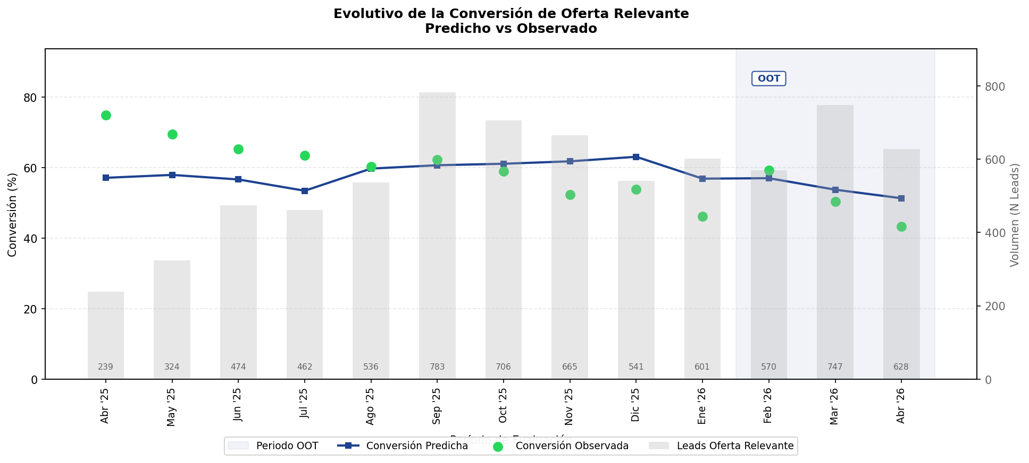
OTRAS OPCIONES · PROPUESTA A
Propuesta A: el modelo de aceptación del crédito ofertado ordena bien a los clientes, con un Gini estable cercano a 65%
Población
Variable objetivo
Periodos
Metodología
Éxitos: desembolsos en Interbank. Fracasos: desembolsos en la competencia por monto similar y con gestión, la misma base del share relevante
Aceptación del crédito ofertado
Entrenamiento y prueba: abr 25 – ene 26 (10 meses). Validación fuera de tiempo: feb – abr 26 (3 meses)
Regresión logística
Poder de ordenamiento (Gini)
Conversión de la oferta relevante · predicha vs observada por mes
Entrenamiento
65,36%
Validación
64,03%
Fuera de tiempo (OOT)
65,73%
Métricas de desempeño estables: el Gini se mantiene cerca de 65% en entrenamiento, validación y fuera de tiempo
20

Slide 11
OTRAS OPCIONES · PROPUESTA A
En la propuesta A la tasa del cliente y el monto ofertado explican dos tercios del modelo, y a mayor tasa o monto, menor aceptación
Variable
Importancia en el modelo (%)
Efecto en la probabilidad de aceptación
Tasa del cliente
39,5%
▼ Disminuye
Monto ofertado
26,7%
▼ Disminuye
Sector económico (comercio)
9,9%
▼ Disminuye
Antigüedad de la empresa
8,8%
▼ Disminuye
Departamento (Lima)
6,8%
▲ Aumenta
Macroperfil comercial
5,2%
▼ Disminuye
Volumen transaccional en Izipay (últimos 3 meses)
3,1%
▲ Aumenta
La tasa y el monto explican 66% del modelo: a mayor tasa o monto ofertado, menor probabilidad de aceptación
21

Slide 12
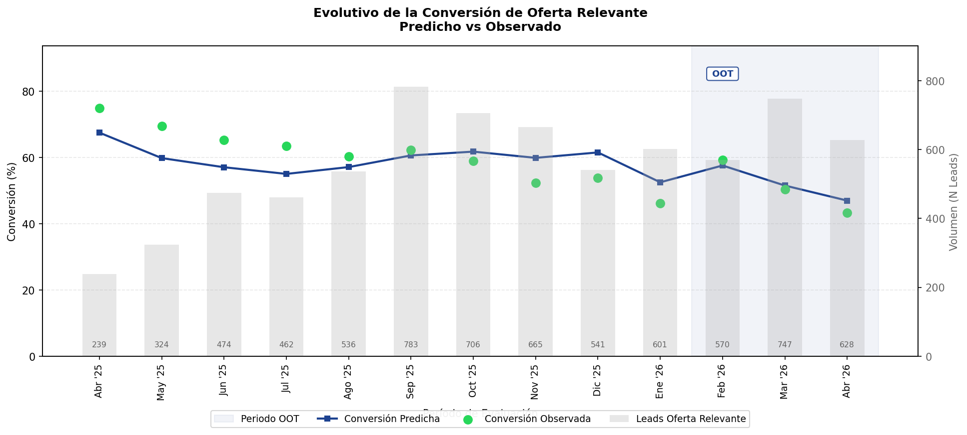
OTRAS OPCIONES · PROPUESTA B
Propuesta B: con el monto y la tasa del cliente como variables principales, el Gini sube a 83% y se mantiene estable fuera de tiempo
Población
Variable objetivo
Periodos
Metodología
Éxitos: desembolsos en Interbank. Fracasos: desembolsos en la competencia por monto similar y con gestión, la misma base del share relevante
Aceptación del crédito ofertado
Entrenamiento y prueba: abr 25 – ene 26 (10 meses). Validación fuera de tiempo: feb – abr 26 (3 meses)
Regresión logística
Poder de ordenamiento (Gini)
Conversión de la oferta relevante · predicha vs observada por mes
Entrenamiento
84,08%
Validación
82,68%
Fuera de tiempo (OOT)
83,07%
Métricas de desempeño estables: el Gini se mantiene cerca de 83% en entrenamiento, validación y fuera de tiempo
22

Slide 13
OTRAS OPCIONES · PROPUESTA B
En la propuesta B el monto y la tasa del cliente pesan casi lo mismo y explican tres cuartos del modelo, y ambos disminuyen la aceptación
Variable
Importancia en el modelo (%)
Efecto en la probabilidad de aceptación
Monto del cliente
37,7%
▼ Disminuye
Tasa del cliente
36,1%
▼ Disminuye
Macroperfil comercial
9,2%
▼ Disminuye
Sector económico (comercio)
6,4%
▼ Disminuye
Departamento (Lima)
6,0%
▲ Aumenta
Antigüedad de la empresa
4,7%
▼ Disminuye
El monto y la tasa explican 74% del modelo: a mayor monto o tasa del cliente, menor probabilidad de aceptación
23

Slide 14
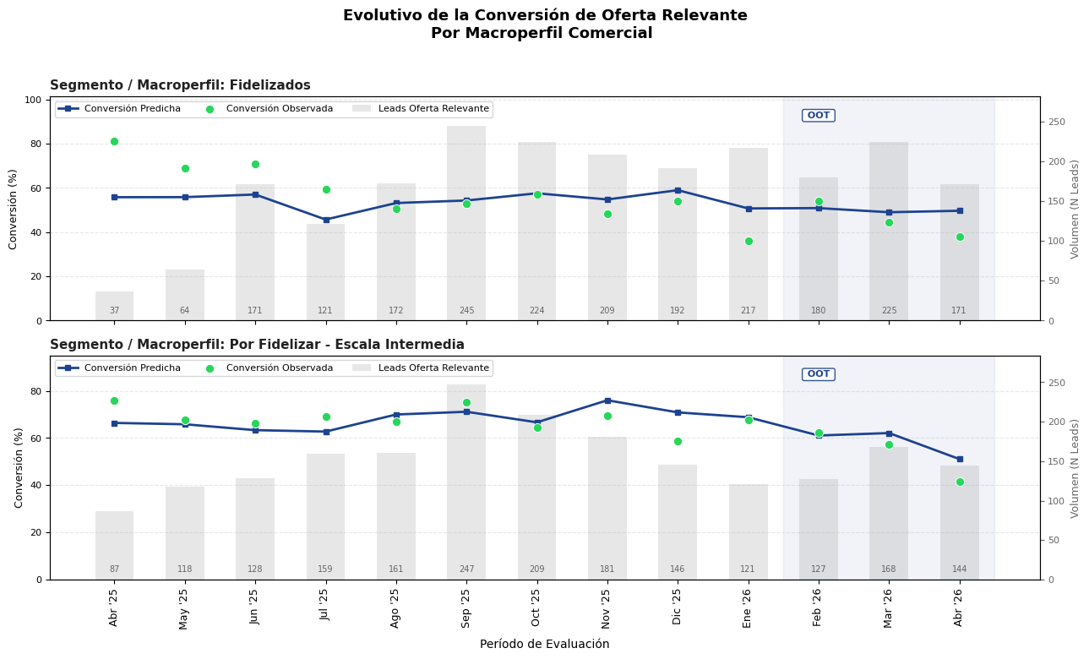
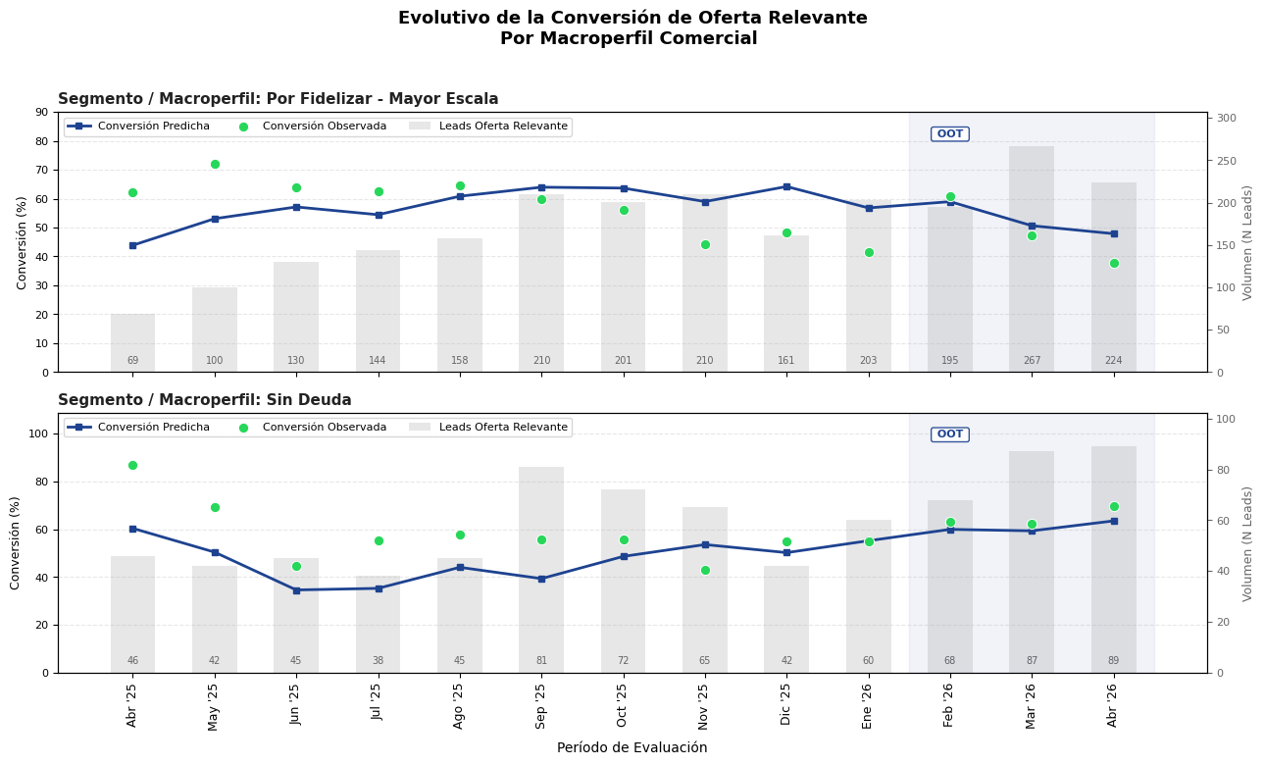
OTRAS OPCIONES · ANEXO PROPUESTA A
Anexo · Propuesta A: conversión predicha y observada por macroperfil
Conversión de la oferta relevante predicha y observada, por macroperfil comercial
Los gráficos usan los nombres de macroperfil del modelo de propensión: Por Fidelizar – Mayor Escala corresponde a Grandes por fidelizar, Por Fidelizar – Escala Intermedia a Medianos por fidelizar y Sin Deuda a Sin historial crediticio.
24

Slide 15
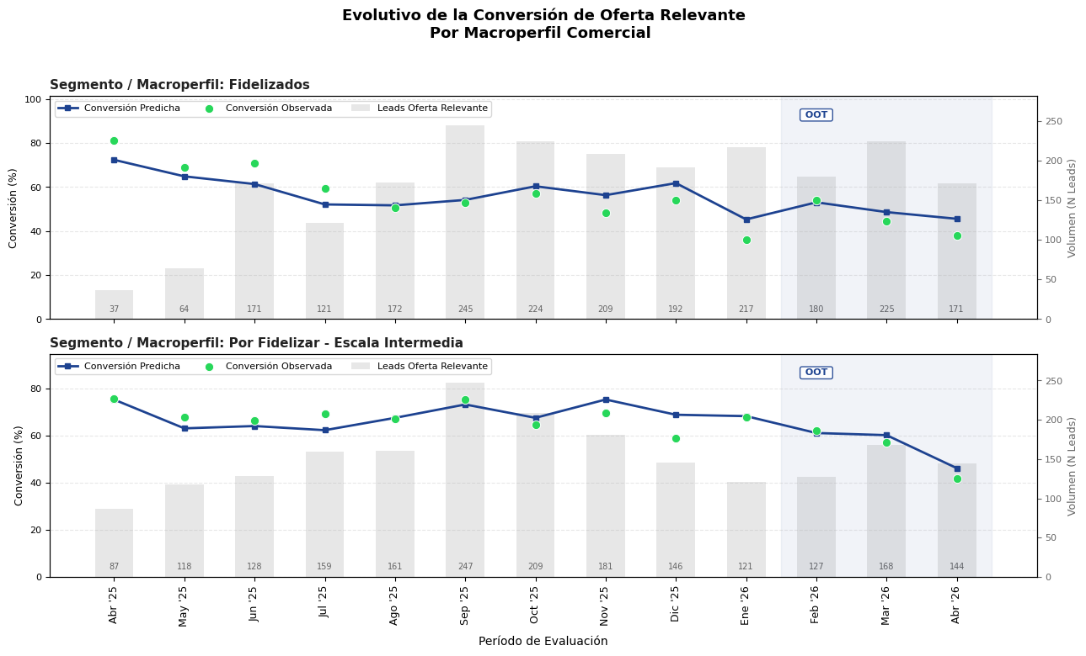
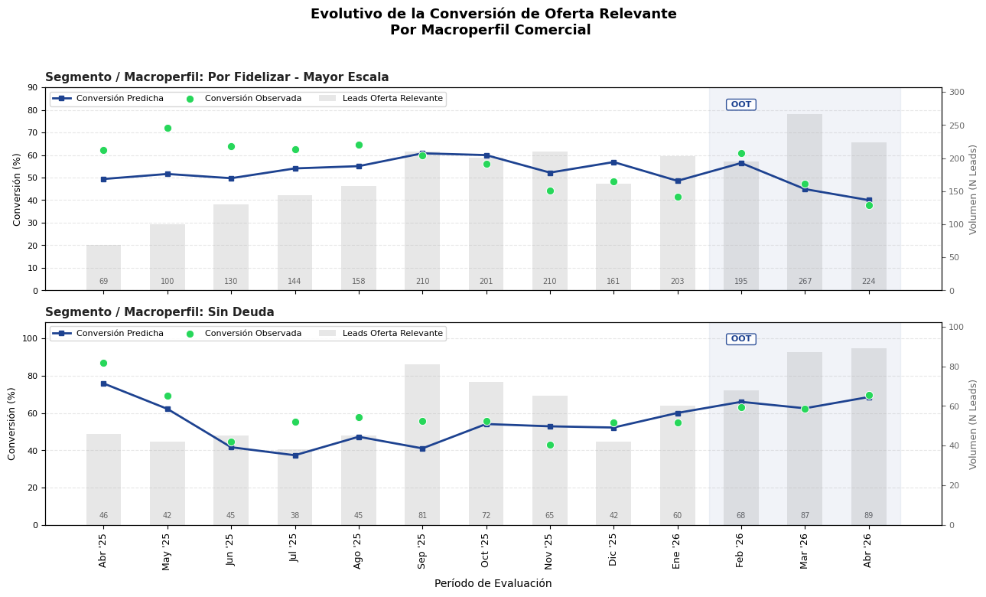
OTRAS OPCIONES · ANEXO PROPUESTA B
Anexo · Propuesta B: conversión predicha y observada por macroperfil
Conversión de la oferta relevante predicha y observada, por macroperfil comercial
Los gráficos usan los nombres de macroperfil del modelo de propensión: Por Fidelizar – Mayor Escala corresponde a Grandes por fidelizar, Por Fidelizar – Escala Intermedia a Medianos por fidelizar y Sin Deuda a Sin historial crediticio.
25

Slide 16
ANEXO · PERFILES DE CLIENTES
Anexo · Los 9 perfiles se distinguen por su escala, su relación con Interbank y cuánto negocian la tasa
Cliente Ancla Fidelizados
Cliente consolidado que ya nos prefiere: 69% de su deuda está con nosotros, alta rentabilidad y el mayor retanqueo
SOW 69% · Ventas S/ 682K · UAI S/ 888 · Pasivos S/ 18K
Ticket S/ 150K · 9 años · TEA oferta 20,0% · desembolso 17,7%
Retanqueo 18,7% · 14% de los clientes y 16% del monto · Segmento A 98%
Socio en Crecimiento Fidelizados
Nos prefiere pero con menos escala y liquidez: pasivos de S/ 3,9K, UAI de S/ 226 y bajo retanqueo
SOW 69% · Ventas S/ 444K · UAI S/ 226 · Pasivos S/ 3,9K
Ticket S/ 100K · 8 años · TEA oferta 20,6% · desembolso 18,2%
Retanqueo 7,5% · 12% de los clientes y 9% del monto · Segmento A 30%
Cuenta Estratégica Grandes por fidelizar
La más rentable y con más liquidez: UAI de S/ 1.139 y pasivos de S/ 26K, con ventas de S/ 2,7MM y 38% de su deuda con nosotros
SOW 38% · Ventas S/ 2,7MM · UAI S/ 1.139 · Pasivos S/ 26K
Ticket S/ 220K · 9 años · TEA oferta 20,0% · desembolso 17,2%
Retanqueo 13,1% · 13% de los clientes y 21% del monto · Segmento A 99%
Maduro Multibanco Medianos por fidelizar
Empresa madura que trabaja con varios bancos: solo 25% de su deuda está con nosotros, con pasivos y rentabilidad intermedios
SOW 25% · Ventas S/ 726K · UAI S/ 322 · Pasivos S/ 5,7K
Ticket S/ 160K · 10 años · TEA oferta 20,2% · desembolso 17,3%
Retanqueo 7,1% · 12% de los clientes y 14% del monto · Segmento A 78%
Gran Cuenta por Conquistar Grandes por fidelizar
Grande en ventas y ticket, pero con baja rentabilidad (UAI de S/ 227) y solo 12% de su deuda con nosotros
SOW 12% · Ventas S/ 2,8MM · UAI S/ 227 · Pasivos S/ 6,8K
Ticket S/ 248K · 9 años · TEA oferta 20,3% · desembolso 17,0%
Retanqueo 4,6% · 15% de los clientes y 23% del monto · Segmento A 85%
Cliente por Reactivar Medianos por fidelizar
No renueva y solo paga su deuda: retanqueo de 1,7%, rentabilidad baja y es de los que más descuento negocian
SOW 46% · Ventas S/ 485K · UAI S/ 253 · Pasivos S/ 5,4K
Ticket S/ 90K · 9 años · TEA oferta 22,7% · desembolso 18,9%
Retanqueo 1,7% · 13% de los clientes y 8% del monto · Segmento A 49%
Emprendedor Izipay Sin historial crediticio
Microempresa joven del ecosistema Izipay: 54% es cliente Izipay, con la menor rentabilidad (UAI de S/ 24) y los menores pasivos
Sin deuda en el SSFF · Ventas S/ 126K · UAI S/ 24 · Pasivos S/ 1,8K
Ticket S/ 30K · 3 años · TEA oferta 23,7% · desembolso 21,3%
Retanqueo 0,0% · 7% de los clientes y 2% del monto · Segmento A 0% · Cliente Izipay 54%
Nuevo en Expansión Sin historial crediticio
Empresa joven con ventas de S/ 501K pero muy baja rentabilidad (UAI de S/ 28) y pocos pasivos
Sin deuda en el SSFF · Ventas S/ 501K · UAI S/ 28 · Pasivos S/ 2,6K
Ticket S/ 50K · 4 años · TEA oferta 23,0% · desembolso 19,9%
Retanqueo 0,0% · 7% de los clientes y 3% del monto · Segmento A 8%
Próximo Recurrente Sin historial crediticio
Empresa joven con alta liquidez (pasivos de S/ 23K) y la que más descuento negocia: 43% recibe más de 400 pbs
Sin deuda en el SSFF · Ventas S/ 501K · UAI S/ 145 · Pasivos S/ 23K
Ticket S/ 70K · 4 años · TEA oferta 23,2% · desembolso 19,3%
Retanqueo 0,3% · 7% de los clientes y 4% del monto · Segmento A 21%
Medianas por cliente, salvo TEA (promedio ponderado) y porcentajes. Ticket: monto desembolsado. SOW: participación de Interbank en la deuda del cliente en el sistema financiero.
26

Slide 17
ANEXO · PERFILES DE CLIENTES
Anexo · Métricas que caracterizan a cada perfil
 | Fidelizados | Fidelizados | Grandes por fidelizar | Medianos por fidelizar | Grandes por fidelizar | Medianos por fidelizar | Sin historial crediticio | Sin historial crediticio | Sin historial crediticio
 | Cliente Ancla | Socio en Crecimiento | Cuenta Estratégica | Maduro Multibanco | Gran Cuenta por Conquistar | Cliente por Reactivar | Emprendedor Izipay | Nuevo en Expansión | Próximo Recurrente
ESCALA
Clientes | 702 (14%) | 599 (12%) | 688 (13%) | 593 (12%) | 746 (15%) | 689 (13%) | 371 (7%) | 346 (7%) | 373 (7%)
% del monto desembolsado | 16% | 9% | 21% | 14% | 23% | 8% | 2% | 3% | 4%
Ticket mediano | S/ 150K | S/ 100K | S/ 220K | S/ 160K | S/ 248K | S/ 90K | S/ 30K | S/ 50K | S/ 70K
Ventas medianas | S/ 682K | S/ 444K | S/ 2,7MM | S/ 726K | S/ 2,8MM | S/ 485K | S/ 126K | S/ 501K | S/ 501K
Antigüedad (años) | 9 | 8 | 9 | 10 | 9 | 9 | 3 | 4 | 4
Pasivos promedio | S/ 18K | S/ 3,9K | S/ 26K | S/ 5,7K | S/ 6,8K | S/ 5,4K | S/ 1,8K | S/ 2,6K | S/ 23K
UAI promedio | S/ 888 | S/ 226 | S/ 1.139 | S/ 322 | S/ 227 | S/ 253 | S/ 24 | S/ 28 | S/ 145
RELACIÓN
SOW de deuda | 69% | 69% | 38% | 25% | 12% | 46% | – | – | –
Retanqueo | 18,7% | 7,5% | 13,1% | 7,1% | 4,6% | 1,7% | 0,0% | 0,0% | 0,3%
Cliente Izipay | 38% | 36% | 36% | 35% | 36% | 35% | 54% | 40% | 35%
Segmento A / B / C | 98 / 2 / 0 | 30 / 62 / 8 | 99 / 1 / 0 | 78 / 19 / 2 | 85 / 14 / 2 | 49 / 47 / 4 | 0 / 39 / 60 | 8 / 43 / 49 | 21 / 74 / 5
PRECIO
TEA oferta | 20,0% | 20,6% | 20,0% | 20,2% | 20,3% | 22,7% | 23,7% | 23,0% | 23,2%
TEA desembolso | 17,7% | 18,2% | 17,2% | 17,3% | 17,0% | 18,9% | 21,3% | 19,9% | 19,3%
Sin descuento (% clientes) | 23% | 26% | 19% | 19% | 13% | 24% | 32% | 22% | 21%
Descuento > 400 pbs (% clientes) | 16% | 20% | 22% | 21% | 31% | 38% | 15% | 27% | 43%
Medianas por cliente, salvo TEA (promedio ponderado) y porcentajes. Segmento A / B / C en % de clientes. Descuento: diferencia entre la tasa ofertada y la desembolsada.
27

